Slide 1
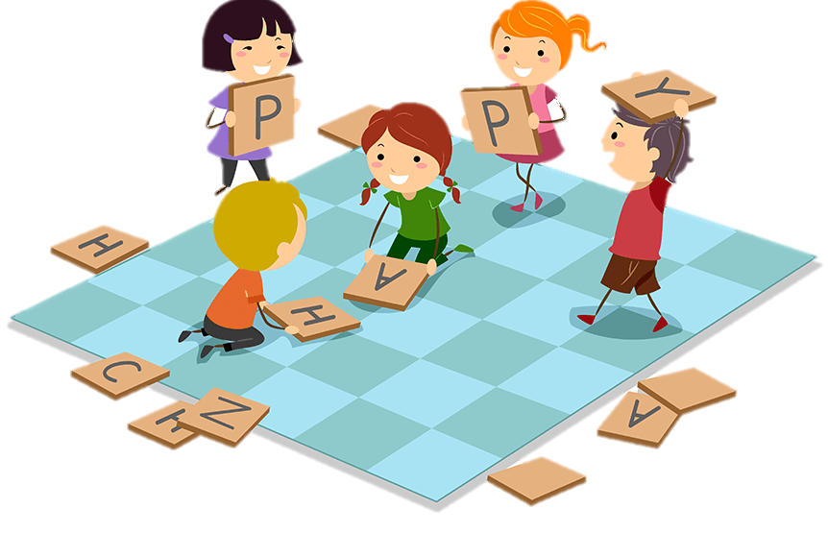
Логические загадки

Slide 2
Загадка № 1. День и ночь
Чем оканчиваются день и ночь?
Ь

Slide 3
Загадка № 2.
Что принадлежит вам, однако другие им пользуются чаще, чем вы?
ИМЯ

Slide 4
Загадка № 3.
У человека — одно, у коровы — два, у ястреба – ни одного. Что это?
Буква О

Slide 5
Загадка № 4.
Сколько будет 2 + 2 · 2 = ?
6

Slide 6
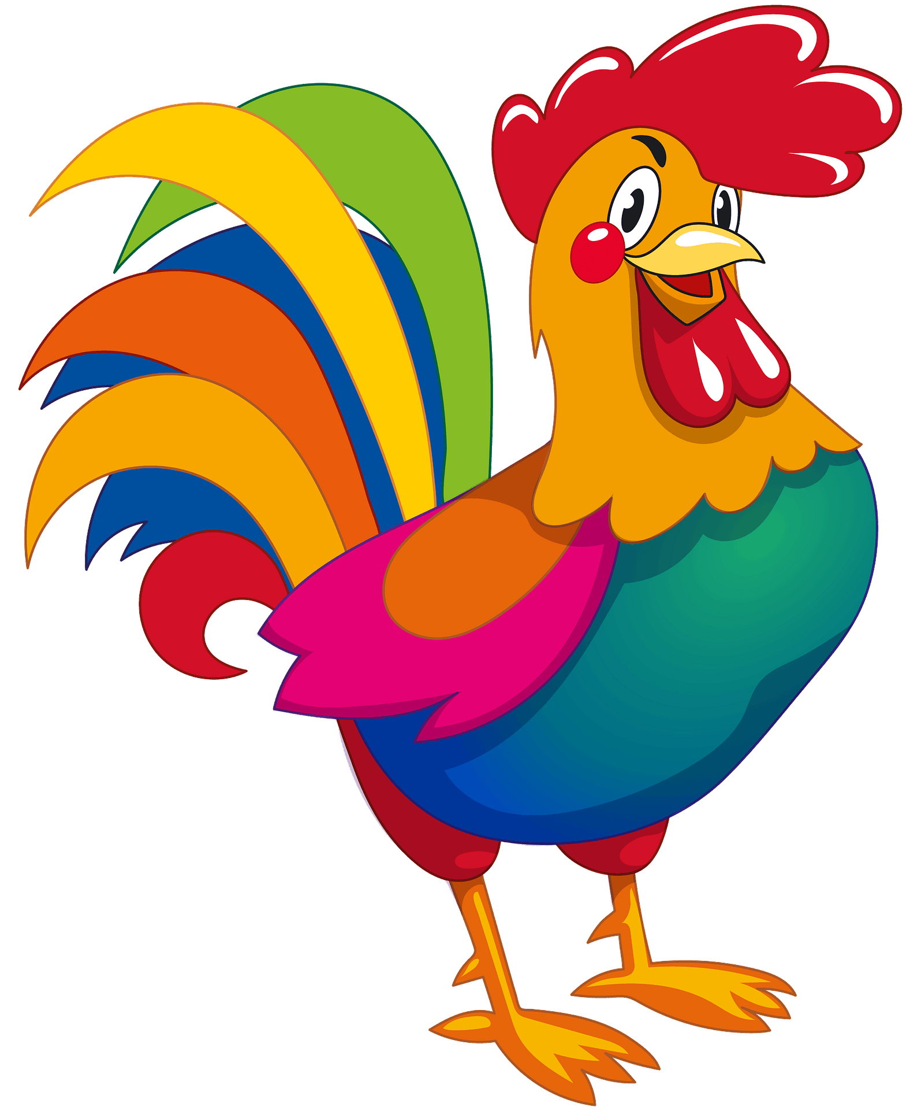
Загадка № 5.
Может ли петух назвать себя птицей?
Нет,
он не умеет говорить

Slide 7
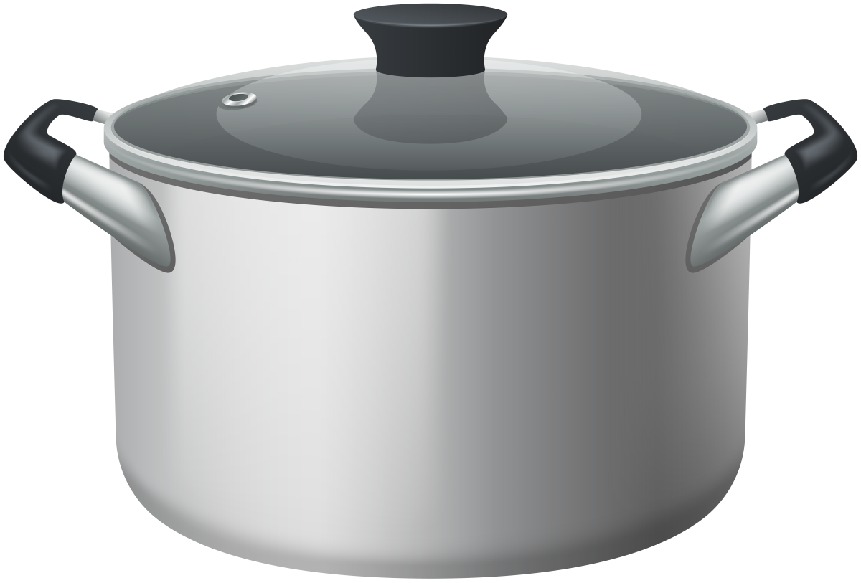
Загадка № 6.
Что не войдёт в самую большую кастрюлю?
Её
крышка

Slide 8

Загадка № 7.
Что бросают, когда нуждаются в этом, и поднимают, когда в этом нет нужды?
Якорь

Slide 9

Загадка № 8.
Что может путешествовать по свету, оставаясь в одном и том же углу?
Почтовая марка

Slide 10

Загадка № 9.
Вы сидите в самолёте, впереди вас лошадь, сзади автомобиль. Где Вы находитесь?
На карусели

Slide 11

Загадка № 10.
Какими нотами можно измерить расстояние?
Ми-Ля-Ми

Slide 12
Загадка № 11.
Один оборот вокруг Земли спутник делает за 1 час 40 минут, а другой за 100 минут. Как такое может быть?
1 час 40 минут = 100 минут

Slide 13
Загадка № 12.
В каком месяце болтливая Светочка говорит меньше всего?
В феврале - самом коротком месяце

Slide 14


